Slide 1
SS particle 截圖網路磁碟機連結 操作方式

Slide 2
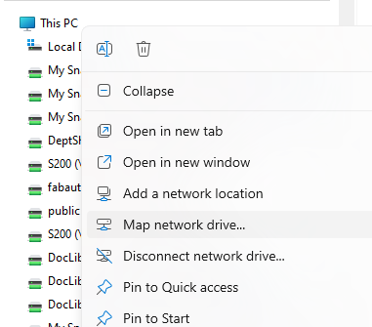
點選 電腦按右鍵如圖
點選 Map network drive…

Slide 3
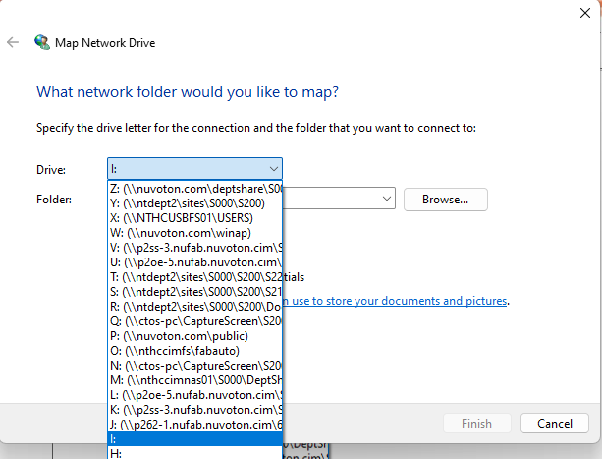
點選 空的 Drive

Slide 4
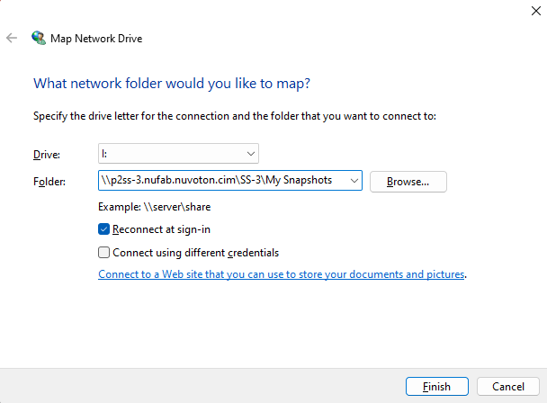
SS-3 “\\p2ss-3.nufab.nuvoton.cim\SS-3\My Snapshots”
1
輸入 \\p2ss-3.nufab.nuvoton.cim\SS-3\My Snapshots
2
按 Finish

Slide 5
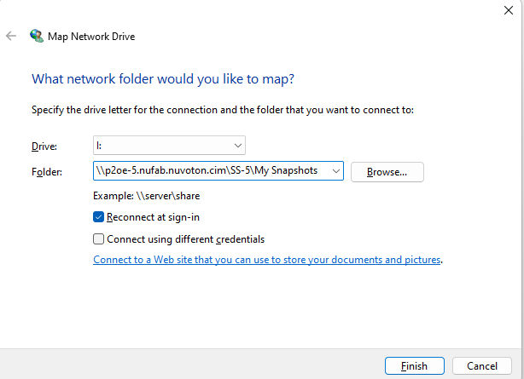
SS-5 “\\p2oe-5.nufab.nuvoton.cim\SS-5\My Snapshots”
1
輸入 \\p2oe-5.nufab.nuvoton.cim\SS-5\My Snapshots
2
按 Finish

Slide 6
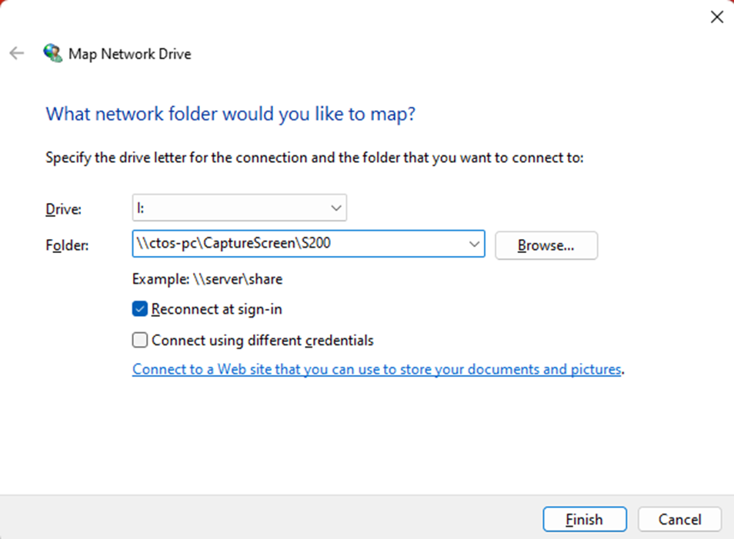
SS-6 “\\ctos-pc\CaptureScreen\S200”
1
輸入 \\ctos-pc\CaptureScreen\S200
2
按 Finish

Slide 7

TW-2 “\\p262-1.nufab.nuvoton.cim\62-1\My Snapshots”
1
輸入 \\p262-1.nufab.nuvoton.cim\62-1\My Snapshots
2
按 Finish

Slide 8
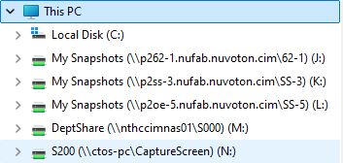
開啟我的電腦
62-1 => TW-2
S200 => SS-6

